Slide 1
ما یک راه حل کاملا رنگی داریم
همایش:
انواع مستربچ، کاربردها و پاسخ به سوالات
مستربچ رنگی
ارائه دهنده: حامد فرجی
09385284326

Slide 2
ما یک راه حل کاملا رنگی داریم
فهرست:
انواع مستربچ
ویژگی های یک مستربچ خوب
تاثیر مستربچ رنگی بر خواص فیزیکی و شیمیایی محصول نهایی

Slide 3
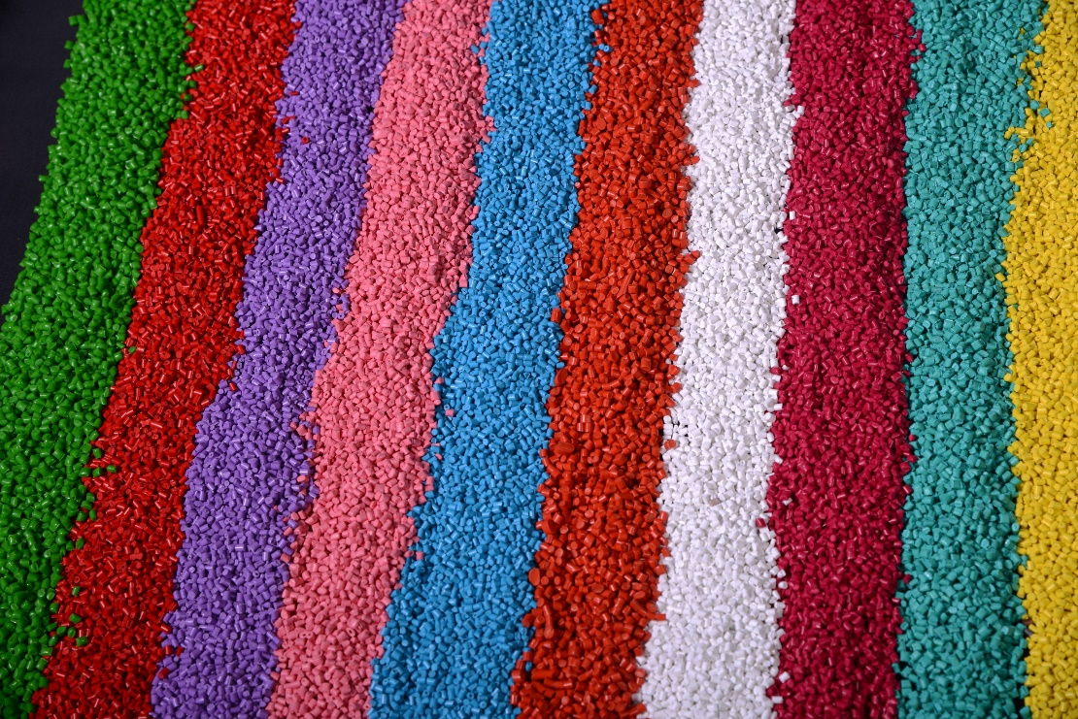
ما یک راه حل کاملا رنگی داریم
مستربچ چیست؟
انواع مستربچ:
مستربچ سفید
مستربچ مشکی
مستربچ رنگی
مستربچ افزودنی
مستربچ کاهش دهنده قیمت

Slide 4
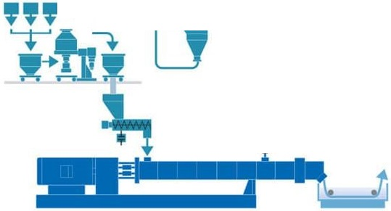
ما یک راه حل کاملا رنگی داریم
اجزای تشکیل دهنده مستربچ رنگی:
پلیمر پایه
پیگمنت
دیسپرس کننده
فیلر
افزدونی ها

Slide 5
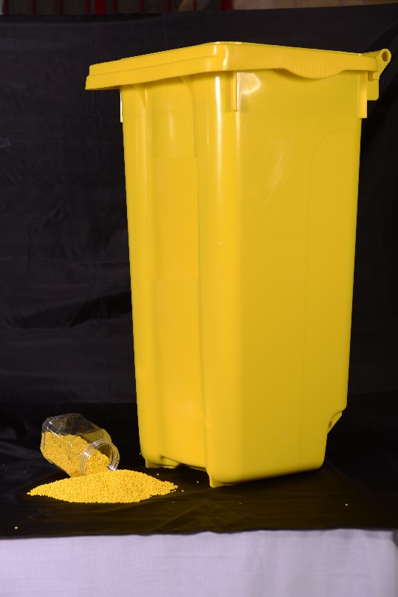
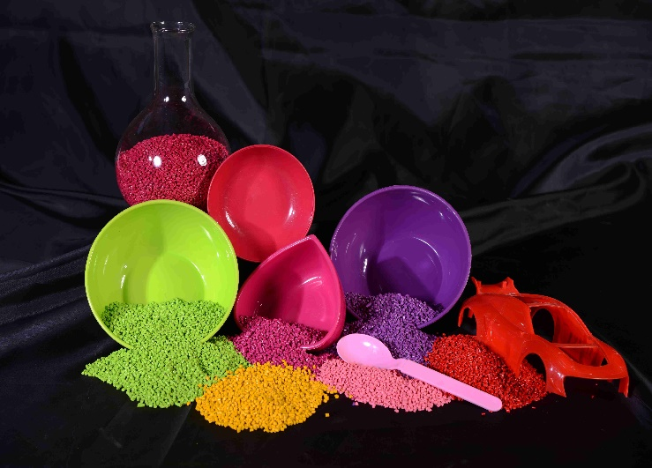
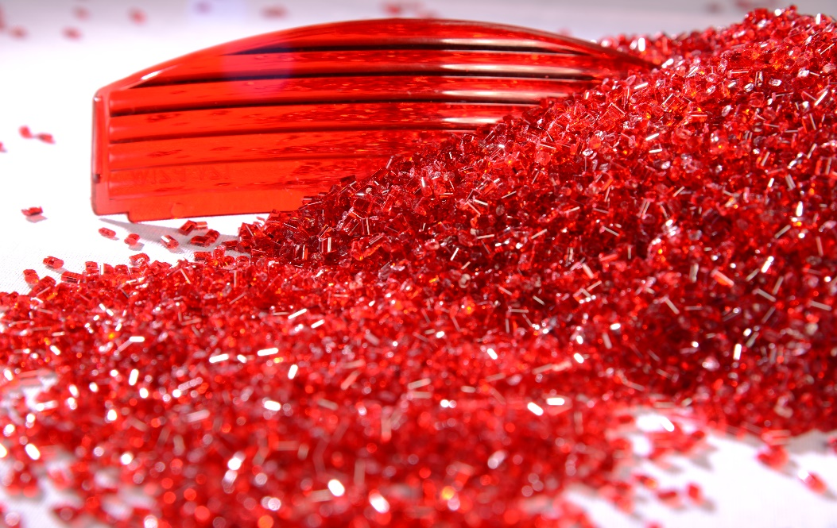
ما یک راه حل کاملا رنگی داریم
تقسیم بندی مستربچ رنگی :
بر اساس رنگ محصول نهایی
بر اساس پایه پلیمری محصول نهایی
PE,PP,PA,PET, PBT, ABS, PS, PC, PMMA
03 براساس کاربرد محصول نهایی
خودرویی
صنعتی
خانگی
0000

Slide 6
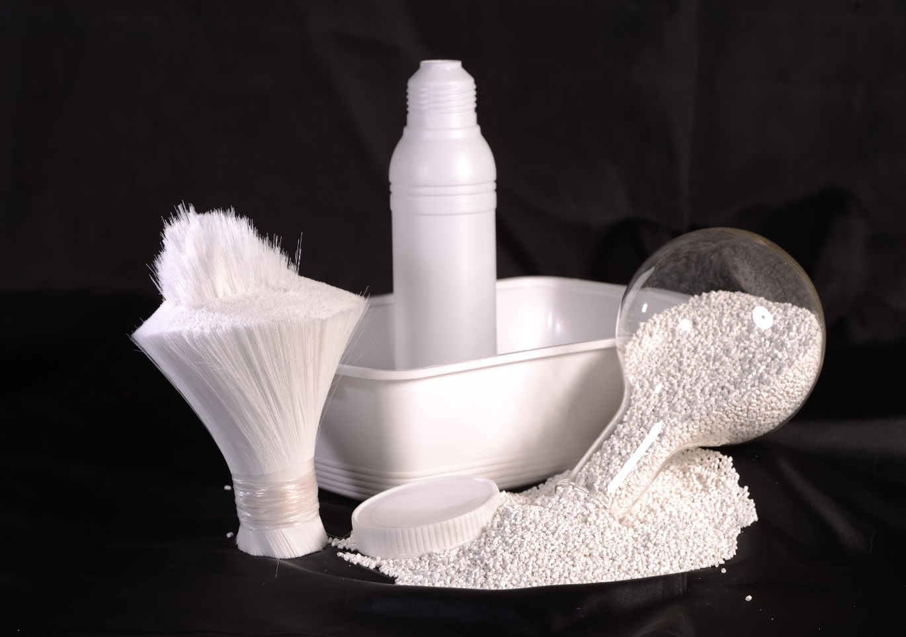
ما یک راه حل کاملا رنگی داریم
پایه پلیمری مستربچ رنگی:
آیا لزوما باید پایه پلیمری مستربچ با محصول نهایی یکی باشد؟
چه پایه هایی قابلیت استفاده در مستربچ را دارا می باشد؟
تاثیر پایه های مختلف پلیمری در مستربچ چیست؟
هسته زایی
چسبندگی یا جوش پذیری
شفافیت یا مات کنندگی
00000

Slide 7
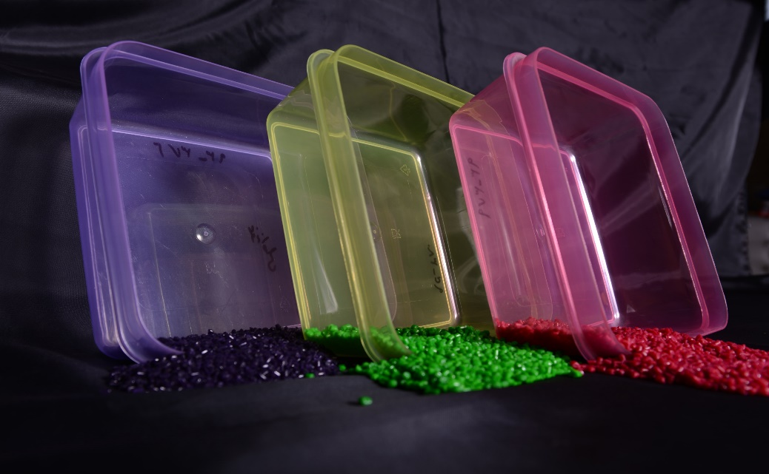
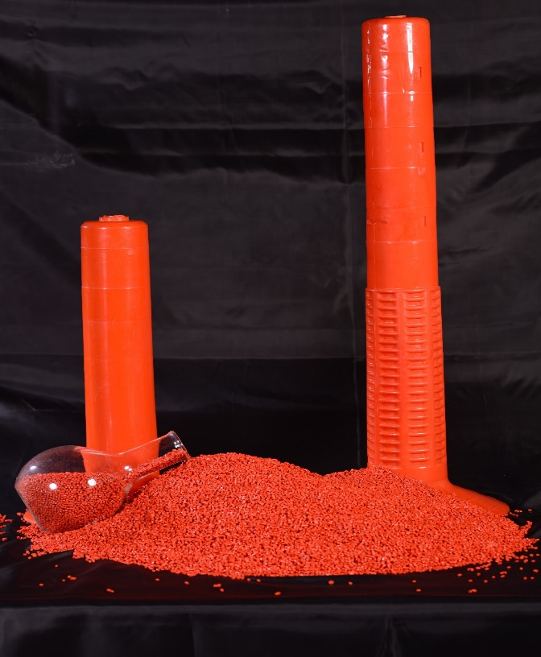
ما یک راه حل کاملا رنگی داریم
انتخاب مستربچ رنگی براساس کاربرد محصول نهایی:
پارامتر های تاثیر گذار بر ساخت مستربچ:
مقاومت دمایی
مقاومت نوری
انتخاب نوع فیلر
انتخاب پایه پلیمری
انتخاب افزودنی بر اساس نیاز محصول نهایی
انتخاب دیسپرس کننده
انتخاب نوع پیگمنت براساس خواص مکانیکی
انتخاب نوع پیگمنت بر اساس خواص شیمیایی
انتخاب نوع پیگمنت بر اساس سازگاری با محصول نهایی

Slide 8
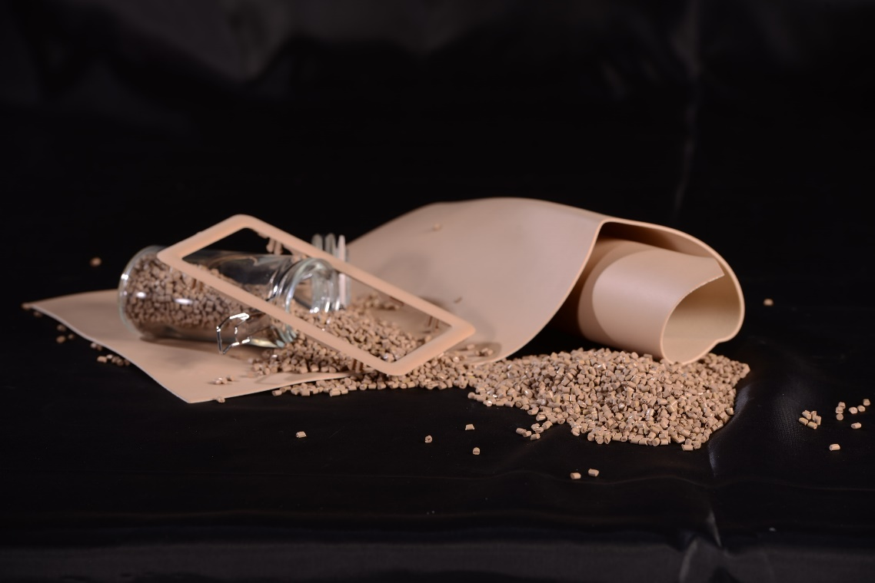
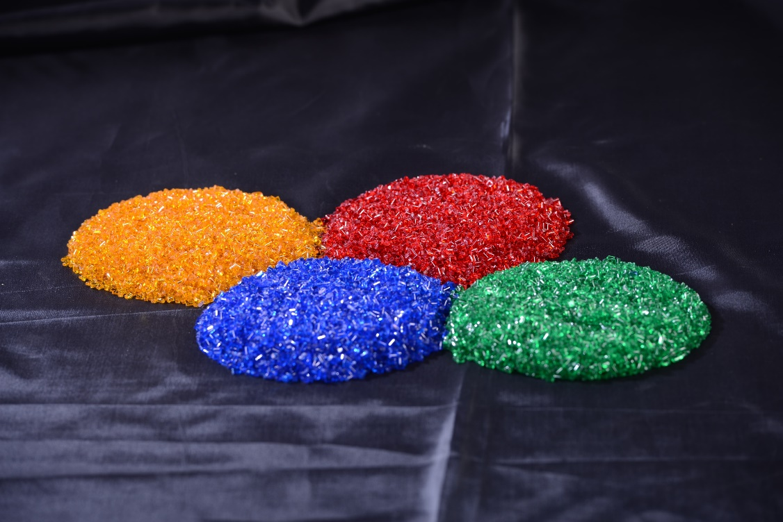
ما یک راه حل کاملا رنگی داریم
ویژگی یک مستربچ خوب:
همه مستربچ ها خوب هستند اگر بر اساس نیاز محصول نهایی ساخته شوند.
با مستربچ رنگی در ظاهر محصول خود را رنگ کنید ولی در اصل خواص مکانیکی و شیمیایی محصول نهایی خود را اصلاح کنید.

Slide 9
پایون پلیمر همیشه یک راه حل کاملا رنگی دارد!!!!

